Slide 2
স্বাগতম সবাইকে
কৃষক
চাকুরীতে
মাঠের তথ্য
ব্যবসায়
শিল্প

Slide 3
শিক্ষক পরিচিতি
মার্জিয়া খাতুন মুক্তা
সহকারী শিক্ষক(আইসিটি)
সুহরী মাধ্যমিক বিদ্যালয়
গলাচিপা, পটুয়াখালী
ই-মেইলঃ mkmukta2018@gmail.com

Slide 4
পাঠ পরিচিতি
বিষয়: তথ্য ও যোগাযোগ প্রযুক্তি
শ্রেণি: নবম
অধ্যায়: প্রথম
পাঠ: কর্মক্ষেত্র ও সামাজিক যোগাযোগ
সময়: ৫০ মিনিট

Slide 5
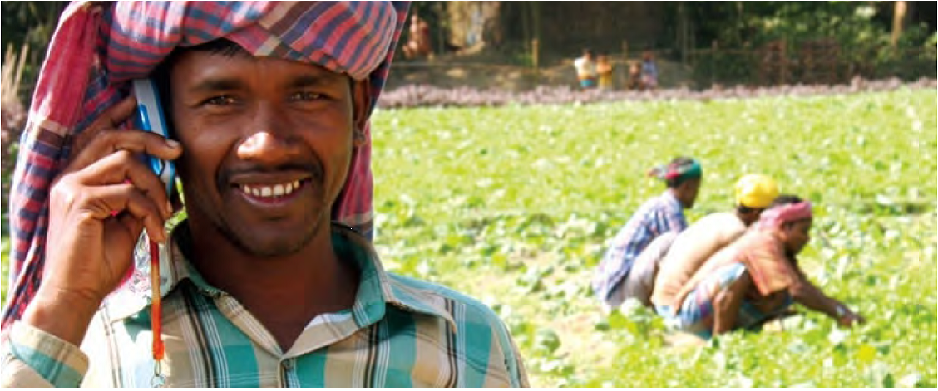
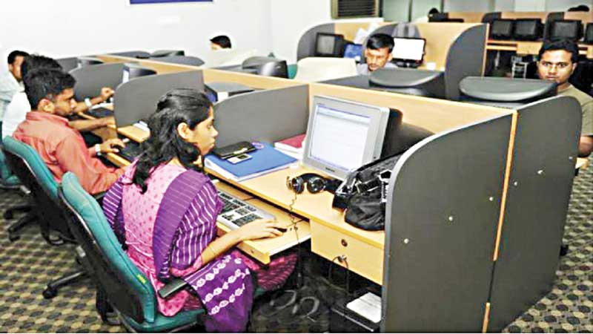
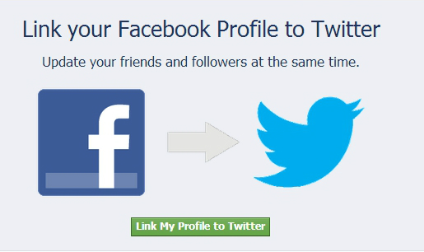
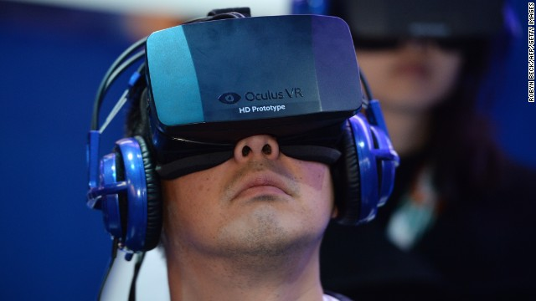
নিচের ছবিগুলোতে কি দেখা যাচ্ছে? ? ?
তথ্য ও যোগাযোগ পদ্ধতির বহুমুখী ব্যবহার

Slide 6
আজকের পাঠ
কর্মক্ষেত্রে, সামাজিক যোগাযোগে
তথ্য ও যোগাযোগ প্রযুক্তির ব্যবহার

Slide 7
শিখনফল
এইপাঠ শেষে শিক্ষার্থীরা ...
বাংলাদেশের কর্মক্ষেত্রে তথ্য ও যোগাযোগ প্রযুক্তির ব্যবহার সম্পর্কে বলতে পারবে।
সামাজিক যোগাযোগে তথ্য ও যোগাযোগ প্রযুক্তির ভূমিকা ব্যাখ্যা করতে পারবে।

Slide 8
তথ্য ও যোগাযোগ প্রযুক্তি ব্যবহারের ফলে ব্যবসা বানিজ্য ও কর্মক্ষেত্রে কী কী পরিবর্তন সাধিত হয়েছে?
জবাব
দিহিতা
বেড়েছে
স্বচ্ছতা বৃদ্ধি পেয়েছে
কর্মীদের দক্ষতা বৃদ্ধি পেয়েছে
সেবার মান বেড়েছে

Slide 9
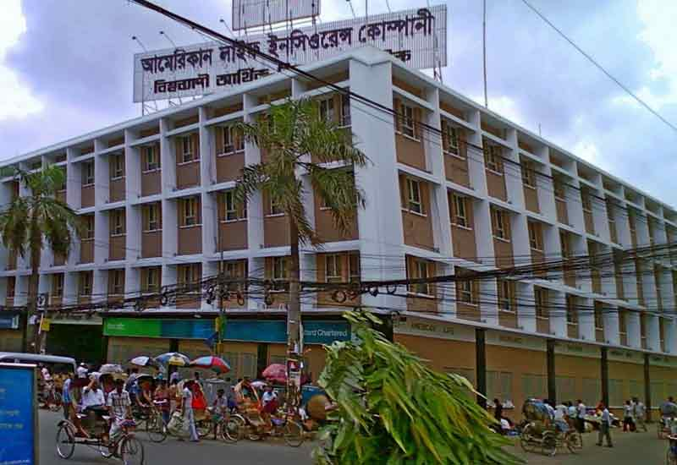
বিভিন্ন কর্মক্ষেত্রে আইসিটি
ব্যাংক
বীমা
বহুজাতিক কোম্পানী
সরকারি অফিস
এসব প্রতিষ্ঠানে দাপ্তরিক কাজ করতে বিভিন্ন সফটওয়্যার প্রয়োজন

Slide 10
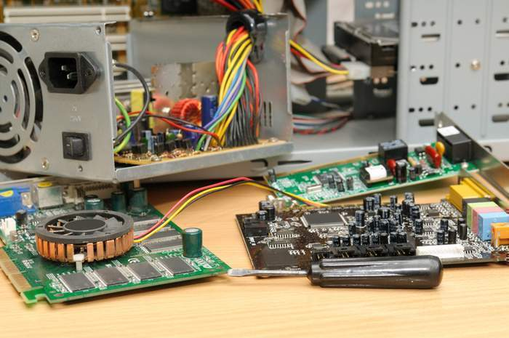
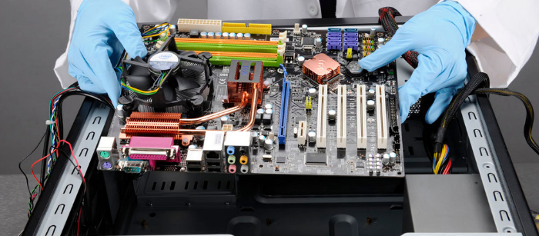
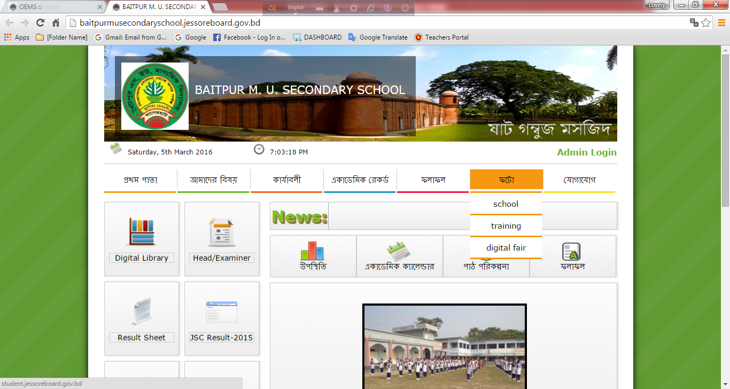
কর্মক্ষেত্রে তথ্য ও যোগাযোগ প্রযুক্তি
তথ্য ও যোগাযোগ প্রযুক্তি নিজেই একটি কর্মবাজার
সৃষ্টি করেছে। যেমন-
হার্ডওয়্যার
সার্ভিসিং
আউট সোর্সিং
আউটসোর্সিংয়ের মাধ্যমে অনেকেই প্রচুর বৈদেশিক
মুদ্রা অর্জন করে।
ওয়েবসাইট নির্মাণ

Slide 11
জোড়ায় কাজ
আইসিটি কিভাবে কর্মক্ষেত্র তৈরি করে?

Slide 12
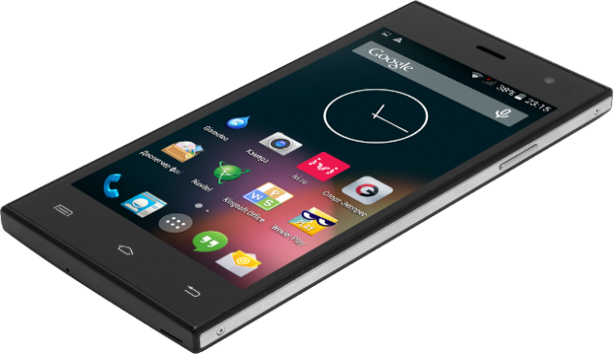
সামাজিক যোগাযোগ ও তথ্য ও যোগাযোগ প্রযুক্তি
সামাজিক যোগাযোগ ও তথ্য যোগাযোগ প্রযুক্তি
মোবাইল ফোন
মেসেজিং
ব্লগিং

Slide 13
সামাজিক যোগাযোগ ও তথ্য ও যোগাযোগ প্রযুক্তি
একক কাজ
আইসিটিতে সামাজিক যোগাযোগ বলতে কী বোঝ?
সামাজিক যোগাযোগ বলতে নেটওয়ার্কের মাধ্যমে মানুষে মানুষে মিথস্ক্রিয়াকে
বোঝায়।

Slide 14
সামাজিক যোগাযোগ ও তথ্য ও যোগাযোগ প্রযুক্তি
সামাজিক যোগাযোগ ও তথ্য ও যোগাযোগ প্রযুক্তি
www.facebook.com একটি সামাজিক যোগাযোগের ওয়েবসাইট। এটি ২০০৪ সালের ৪ঠা ফেব্রুয়ারী মার্ক জুকারবার্গ ও তার বন্ধুরা মিলে এটি চালু করেন।
www.twitter.com একটি সামাজিক যোগাযোগের ওয়েবসাইট। এখানে মাত্র ১৪০ Character এর মধ্যে মনোভাব প্রকাশ করতে হয়। এই বার্তাকে Tweet বলে। আর একজন সদস্য যখন অন্য সদস্যকে Follow করে তখন তাকে Follower বলা হয়।

Slide 15
সামাজিক যোগাযোগ ও তথ্য ও যোগাযোগ প্রযুক্তি
এক সময় সিডিতে তথ্য সংরক্ষণ করা হত।
এক সময় বিনোদনের মাধ্যম ছিল ….
এখন ইন্টারনেট ব্যবহার করে গান, চলচ্চিত্র, আলোকচিত্র ও
সিনেমা দেখা হচ্ছে।

Slide 16
সামাজিক যোগাযোগ ও তথ্য ও যোগাযোগ প্রযুক্তি
এক সময় বিনোদনের মাধ্যম ছিল ….
মূল্যায়ন
দুইটি সামাজিক যোগাযোগ ব্যবস্থার নাম বল।
ফেসবুকের প্রতিষ্ঠাতা কে?

Slide 17
সামাজিক যোগাযোগ ও তথ্য ও যোগাযোগ প্রযুক্তি
বাড়ির কাজ
এক সময় বিনোদনের মাধ্যম ছিল ….
বিনোদনের ক্ষেত্রে তথ্য ও যোগাযোগ প্রযুক্তির ইতিবাচক দিকগুলো লিখ

Slide 18
সামাজিক যোগাযোগ ও তথ্য ও যোগাযোগ প্রযুক্তি
ধন্যবাদ
এক সময় বিনোদনের মাধ্যম ছিল ….

